Slide 1


Filtros Espaciais
Correlação – método normal de multiplicação de matrizes
Convolução – rodar a matriz 180o antes de multiplicar matrizes

Slide 2
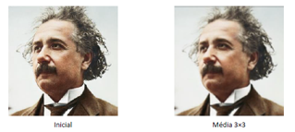
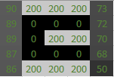

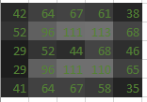
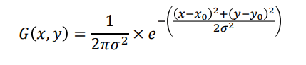
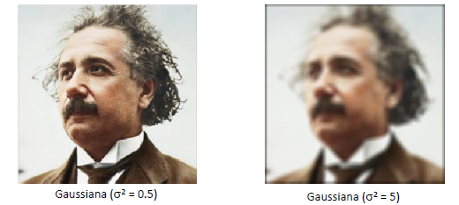
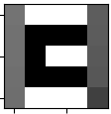
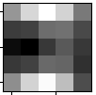
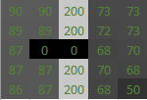
Passa Baixa
Media
Objetivo/Output:
Suaviza o aspeto da imagem
Atenua eventos de elevada frequência
Minimiza ruídos
Resultado tem efeito desfocagem
inicial
filtro
final
Gauss
Filtros passa-baixa
Coeficientes positivos
Soma igual a 1
Media ponderada
Maior peso no pixel central diminuindo para o exterior
Suavização mais delicada
Preserva melhor fronteiras
Grau de suavização determinado pelo valor da variância
Mediana
Filtro não linear
Bom resultado para ruídos salt and pepper ou speckle
Preserva bem as fronteiras dos objetos
Faz a mediana apenas dos valores existentes
Região do filtro : 3x3
inicial
final

Slide 3


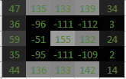
Passa Alta
Basico
Objetivo/Output:
Evidencia o detalhe
Torna mais nitidas as fronteiras radiometricas
Filtros gradientes
Coeficientes positivos na vizinhanca do centro e negativos na periferia
Soma igual a 0
Roberts
Prewitt
Sobel

